Slide 1


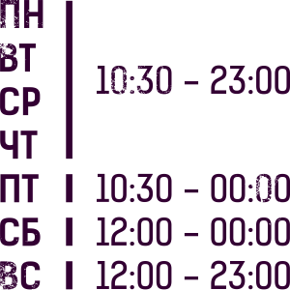

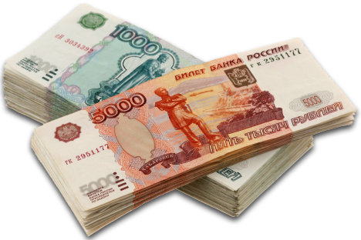




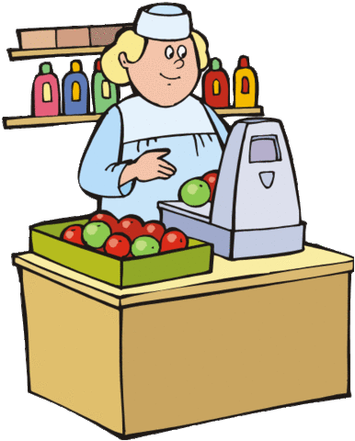


магази́н часы́ откры́то закры́то
рабо́ты
де́ньги цена́ дёшево до́рого
продаве́ц пода́рок откры́тка паке́т

Slide 2

магазин
часы работы
открыто
закрыто
деньги
цена
дёшево
дорого
продавец
подарок
открытка
пакет

Slide 3


